Slide 1

GIS设计与应用
作业一概要设计
（第3组）
主讲人：田力 贺群超
时间：2022年05月20日
Notes:
我图网QQF4D2CD6C74639原创

Slide 2
目录
01
02
03
任务概述
系统结构及接口设计
界面设计
04
05
06
空间数据库设计
运行设计
项目进度与分工
CONTENTS

Slide 3

PART 01
任务概述
目标
运行环境
需求概述

Slide 4

目标
开发意图：通过课堂学习和实践，进一步熟练开发工具，掌握 GIS 组件开发方法和技巧，为 GIS 设计开发奠定良好的基础，最终能够较熟练使用开发环境和开发语言，了解组件的基本开发方法，掌握如何设计、实现组件接口以及基本的图形交互实现方法。
应用目标：完成GIS工具的基本功能——空间数据和属性数据的输入、编辑、显示和查询功能。其中数据输入应当支持常用的外部数据格式如shape格式等；数据编辑应当包括图层、图形数据和属性数据的增加、删除与修改；数据显示应当实现缩放、漫游等基础的地图操作和注记、图层渲染等专题地图制作功能；而数据查询既要能够显示指定要素的属性，也要能够根据属性查询要素。

Slide 5
运行环境
本软件的最终用户为在GIS领域中有矢量数据管理需要的专业人员，有一定的地学基础。
操作人员的教育水平为高中及以上，对地理信息系统有入门级的了解，本项目的操作也应符合类似软件的操作习惯（如鼠标左右键、滚轮、单击双击的使用习惯）。
维护员的教育水平为本科及以上，应熟练掌握C#编程，能快速进行bug定位及修复。
本软件的预期使用频率为按照用户需求使用。

Slide 6
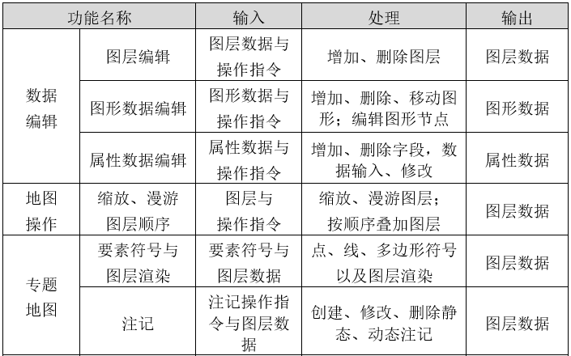
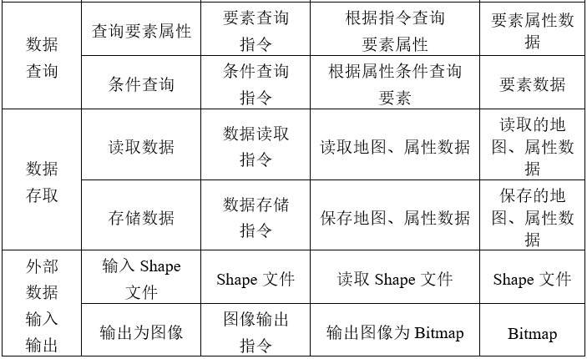
需求概述
功能要求／01

Slide 7
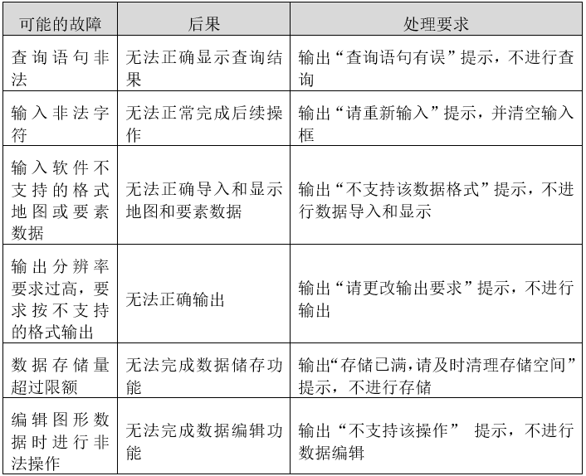
需求概述
故障要求／02

Slide 8
PART 02
系统结构及接口设计

Slide 9
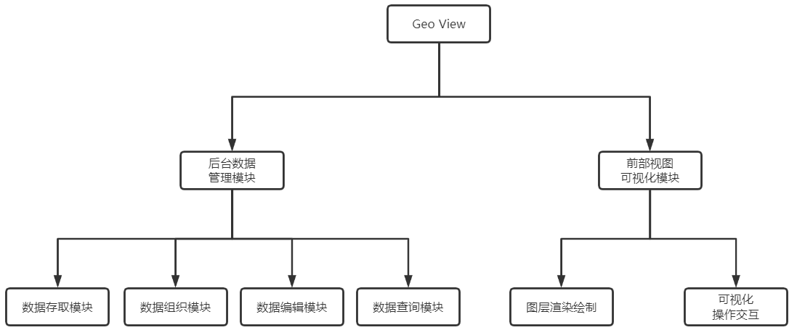
系统总体结构
Notes:
这一页就是大概介绍我们系统的总体结构，两个大模块就是前半部分的显示和后半部分的数据管理，这些名词和数据都是对照着需求分析表来的，可以参照下一页ppt里的表

Slide 10
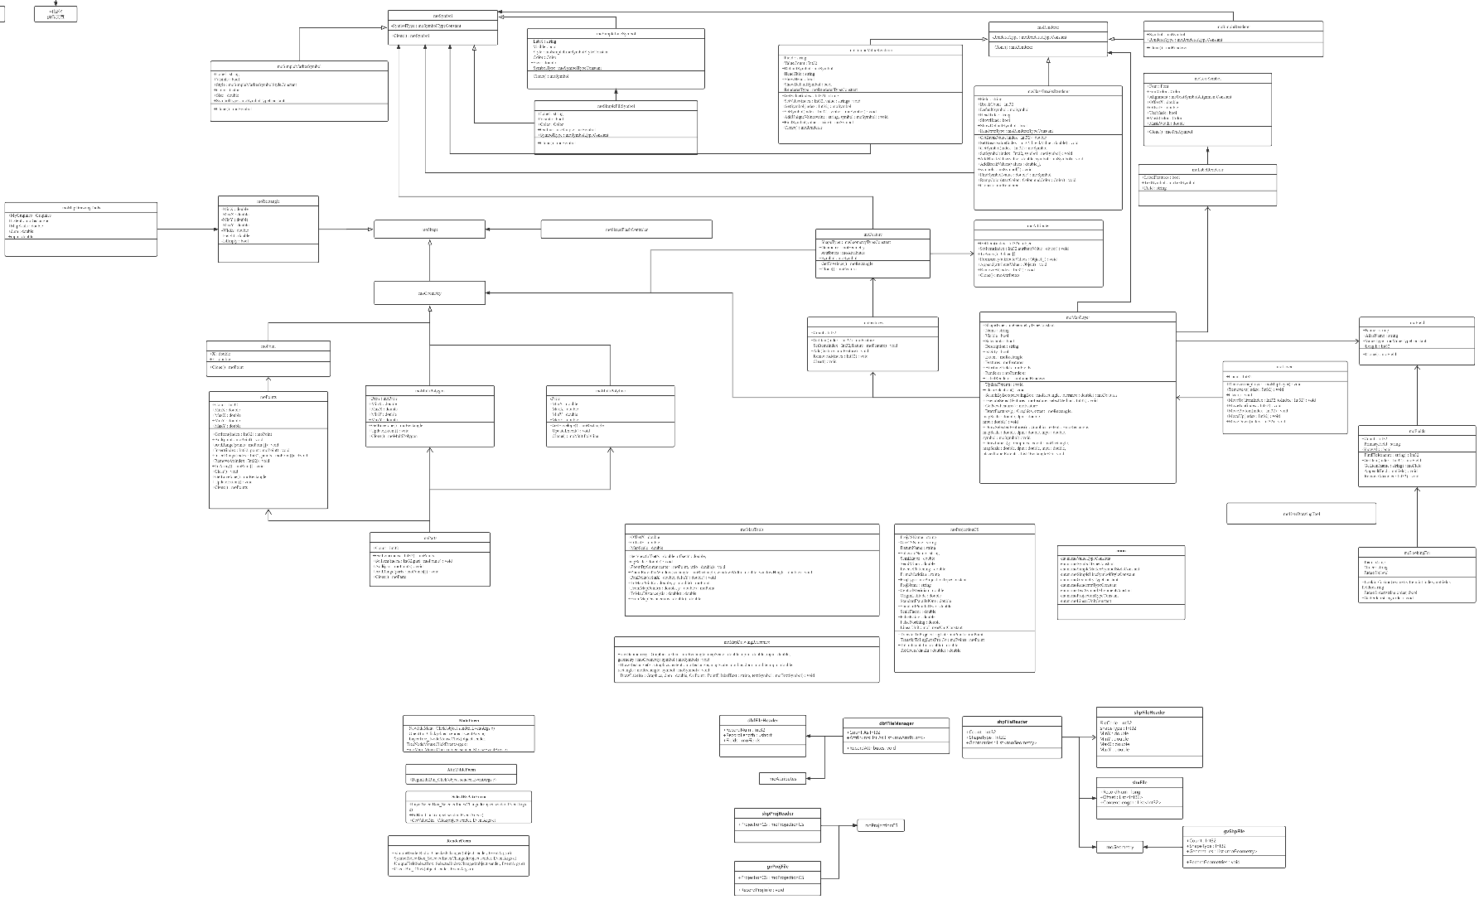
类图总览
Notes:
粗略放一个类图（放一下装逼用即可，不必细讲，而且也不清楚，因为太大了）

Slide 11
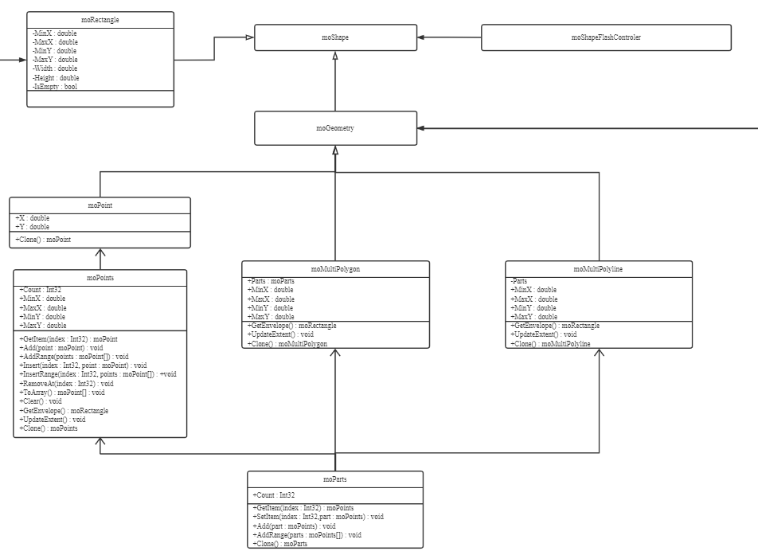
实体类——数据组织，数据编辑
·存储点，线，面数据的类
moShape
moGeometry
moPoint
moPoints
moMultiPolygon
moMultiPolyline
moParts

Slide 12
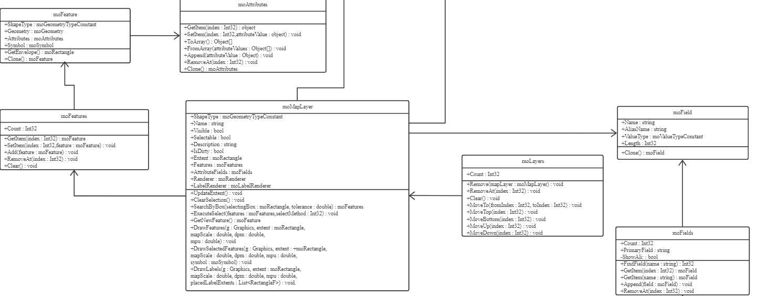
实体类——数据组织，数据编辑
·存储图层信息类：moMapLayer，moLayers
·对属性，字段的储存与组织：moAttributes，moFeature，moFeatures，moField，moFields
·对坐标系信息的储存与组织：moProjectionCS

Slide 13
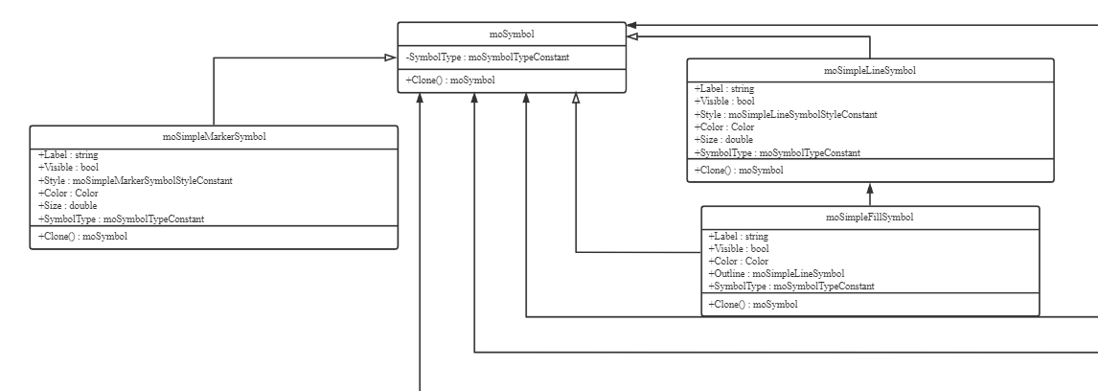
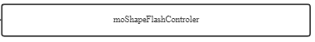
实体类——图层渲染信息存储
·点，线，面符号绘制
moSymbol，moSimpleMarkerSymbol，moSimpleFillSymbol，moSimpleLineSymbol
Notes:
对着类图可以简单讲一下继承关系和关联关系，红圈代表这个是下一张片子，即渲染的类关系的箭头

Slide 14
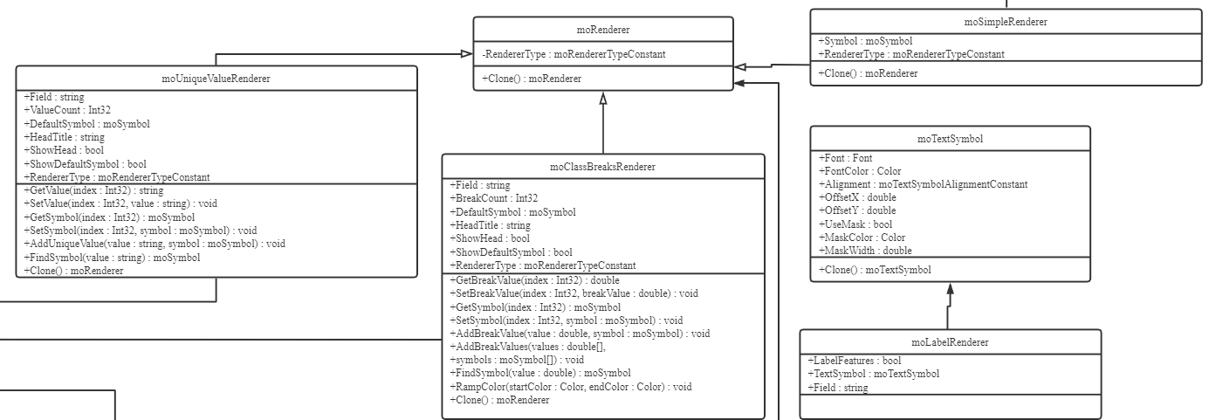
实体类——图层渲染信息存储
·唯一值渲染，分级渲染，简单渲染
moRenderer，moUniqueValueRenderer，moClassBreaksRenderer，moSimpleRenderer
·标签绘制
moTextSymbol，moLabelRenderer
Notes:
对着类图可以简单讲一下继承关系和关联关系

Slide 15
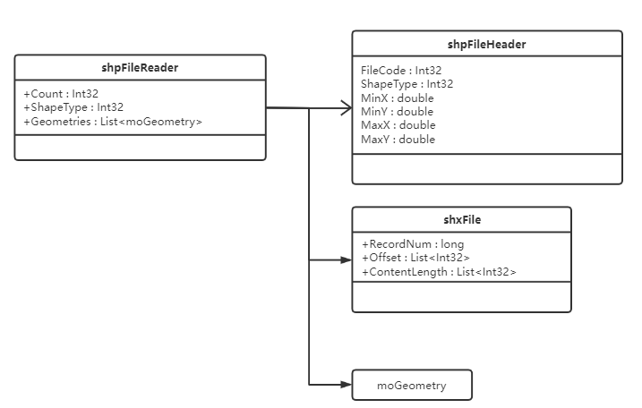
边界类——数据存取
·读取.shp图层文件：shpFileReader，shpFileHeader，shxFile

Slide 16
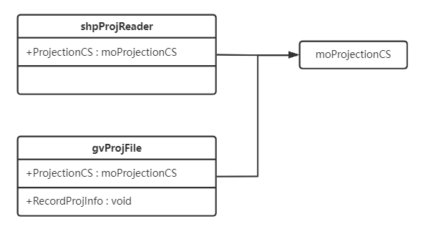
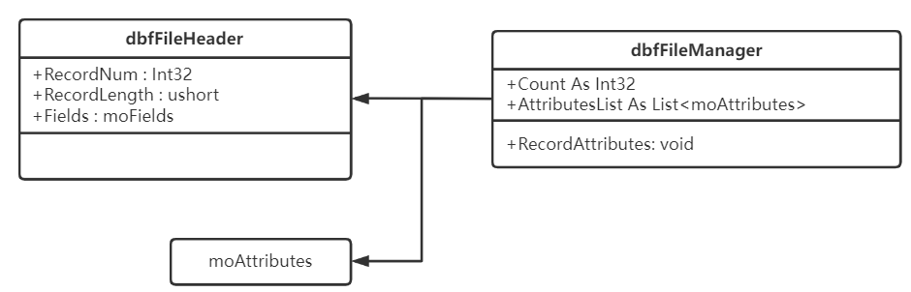
边界类——数据存取
·读取坐标系文件：moProjectionCS，shpProjReader，gvProjFile
·读取.dbf属性和字段文件：dbfFileManager，dbfFileHeader，moAttributes

Slide 17
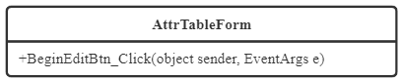
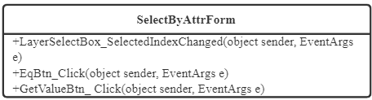
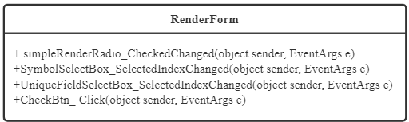
边界类——窗体类
·AttrTableForm属性表窗体类
·SelectByAttrForm按属性查询要素窗体
·RenderForm图层渲染窗体

Slide 18
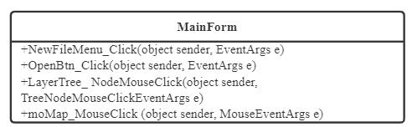
控制类——可视化操作交互
·Mainform主窗体类
负责建构可视化的窗体，并且对用户的操作进行传递

Slide 19
外部接口——操作系统接口
a. 剪切板的复制
Method | Note
SetDataObject(Object obj,bool copy) | 将目标对象obj放入剪贴板中， 并设置在程序运行结束后是否保留剪切板内容。
GetDataObject() | 检索剪贴板中的数据， 支持任何格式的数据，返回IDataObject接口。
b. 软件自定义格式文件的读入和输出
Method | Note
OpenFile(path As string) As moLayers | 通过给定的文件路径读取本地数据文件， 返回一个moLayers对象以记录图形数据。
SaveFile(path As string) As void | 将指定对象以自定义gvshp格式保存到指定路径。
SaveBitmap(path As string) As void | 将指定对象输出成图片，并保存至指定路径。

Slide 20
外部接口——外部数据的转入转出格式
a. Class shxFile
Field | Note
RecordNum : long | 只读属性，要素总数
Offset : List<Int32> | 只读属性，每一要素信息位置相对于开头的偏移量
ContentLength : List<Int32> | 只读属性，每一要素信息的长度
b. Class shpFileHeader
Field | Note
FileCode : Int32 | 只读属性，文件号
ShapeType : Int32 | 只读属性，shp文件规定的要素几何类型编号
MinX : double | 只读属性，最小X坐标
MinY : double | 只读属性，最小Y坐标
MaxX : double | 只读属性，最大X坐标
MaxY : double | 只读属性，最大Y坐标

Slide 21
外部接口——外部数据的转入转出格式
c. Class shpFileReader
Field | Note
Count : Int32 | 只读属性，要素数目
ShapeType : Int32 | 只读属性，自定义几何类型编号
Geometries : List<moGeometry> | 只读属性，要素
d. Class dbfFileHeader
Field | Note
RecordNum : Int32 | 只读属性，记录数
RecordLength : ushort | 只读属性，记录长度
Fields : moFields | 只读属性，字段集合

Slide 22
外部接口——外部数据的转入转出格式
e. Class dbfFileManager
Field | Note
Count As Int32 | 只读属性，记录数
AttributesList As List<moAttributes> | 只读属性，所有要素的记录内容
Method | Note
RecordAttributes: void | 将要素数据数据写入文件
f. Class shpProjReader
Field | Note
ProjectionCS : moProjectionCS | 只读属性，投影信息

Slide 23
外部接口——外部数据的转入转出格式
g. Class gvShpFile
Field | Note
Count : Int32 | 只读属性，要素数目
ShapeType : Int32 | 只读属性，自定义几何类型编号
Geometries : List<moGeometry> | 只读属性，要素
Method | Note
RecordGeometries : void | 将要素空间数据写入文件
h. Class gvProjFile
Field | Note
ProjectionCS : moProjectionCS | 只读属性，投影信息
Method | Note
RecordProjInfo : void | 记录图层的投影信息

Slide 24
内部接口——数据的组织和算法提供
·Class moMapDrawingReference: 为地图显示、缩放、漫游定义的类
Method | Note
SetView(offsetX As double, offsetY As double, mapScale As double) As void | 设置视图
ZoomByCenter(center As moPoint, ratio As double) As void | 以指定中心和指定系数进行缩放
ZoomExtentToWindow(rectangle As moRectangle, windowWidth As double, windowHeight As double) As void | 将指定范围缩放至指定大小的屏幕窗口
PanDelta(deltaX As double, deltaY As double) As void | 将地图平移指定量
ToMapPoint(x As double, y As double) As moPoint | 将屏幕坐标转换为地图坐标
FromMapPoint(x As double, y As double) As moPoint | 将地图坐标转换为屏幕坐标
ToMapDistance(dis As double) As double | 将屏幕距离转换为地图距离
FromMapDistance(dis As double) As double | 将地图距离转换为屏幕距离
·Class moMapDrawingTools: 地图绘图工具类
Method | Note
DrawGeometry(g As Graphics, extent As moRectangle, mapScale As double, dpm As double, mpu As double, geometry As moGeometry, symbol As moSymbol) As void | 绘制几何图形
DrawRectangle(g As Graphics, extent As moRectangle, mapScale As double, dpm As double, mpu As double, rectangle As moRectangle, symbol As moSymbol) As void | 绘制矩形
DrawLabel(g As Graphics, dpm As double, OriPoint As PointF, labelText As string, textSymbol As moTextSymbol) As void | 绘制注记
Notes:
内部接口没有写具体实体类，写了都是算法工具类的接口，这些比较典型

Slide 25
内部接口——数据的组织和算法提供
·Class moUserDrawingTool: 用户绘图工具类
Field | Note
MyGraphics As Graphics | 绘图对象
Extent As moRectangle | 投影坐标系相对屏幕坐标系的平移量
MapScale As double | 比例尺的倒数
dpm As double | 屏幕上每米代表的象素数
mpu As double | 一个地图坐标单位代表的米数，一般为1
·Class moMapTools: 算法工具类
Method | Note
IsPointOnPoint(point As moPoint, pointOverlapped As moPoint, tolerance As double) As bool | 判断在指定容限下， 一个点是否位于另一个点上。
IsPointOnMultiPolyline(point As moPoint, multiPolyline As moMultiPolyline, tolerance As double) As bool | 判断在指定容限下， 指定点是否位于指定复合折线上。
IsPointWithinMultiPolygon(point As moPoint, multiPolygon As moMultiPolygon) As bool | 判断指定点是否 位于指定复合多边形内。
IsPointWithinBox(point As moPoint, box As moRectangle) As bool | 判断指定点 是否位于指定矩形盒内。
IsMultiPolylinePartiallyWithinBox(multiPolyline As moMultiPolyline, box As moRectangle) As bool | 判断指定复合折线 是否部分或完全位于指定矩形盒内。
IsMultiPolygonPartiallyWithinBox(multiPolygon As moMultiPolygon, box As moRectangle) As bool | 判断指定复合多边形 是否部分或完全位于指定矩形盒内。
GetMidPointOfPolyline(points As moPoints) As moPoint | 获取指定折线的中点。
GetLabelPointOfMultiPolygon(multiPolygon As moMultiPolygon) As moPoint | 获取指定复合多边形 的一个注记点。

Slide 26
内部接口——数据的组织和算法提供
·Class MyMapControl: 集成上述类的自定义组件
Field | Note
SelectionColor As Color | 绘制选择要素的颜色
FlashColor As Color | 闪烁图形的颜色
ProjectionCS As moProjectionCS | 投影坐标系统
Layers As moLayers | 只读属性，表示图层集合
MapScale As double | 只读属性，表示地图比例尺
MapOffsetX As double | 只读属性，表示地图控件左上点的X坐标
MapOffsetY As double | 只读属性，表示地图控件左上点的Y坐标
Method |  | Note
GetExtent() As moRectangle |  | 获取地图窗口对应的地图范围（地图坐标）
GetFullExtent() As moRectangle |  | 获取地图范围（地图坐标）
FullExtent() As void |  | 在窗口内显示地图全部范围
SetView(offsetX As double, offsetY As double, mapScale As double) As void |  | 设置地图视图
ZoomByCenter(center As moPoint, ratio As double) As void |  | 以指定中心和指定系数进行缩放
ZoomToExtent(extent As moRectangle) As void |  | 在地图窗口内显示指定范围
PanDelta(deltaX As double, deltaY As double) As void |  | 将地图平移指定量
ToMapPoint(x As double, y As double) As moPoint |  | 将屏幕坐标转换为地图坐标
FromMapPoint(x As double, y As double) As moPoint |  | 将地图坐标转换为屏幕坐标
ToMapDistance(dis As double) As double |  | 将屏幕距离转换为地图距离
FromMapDistance(dis As double) As double |  | 将地图距离转换为屏幕距离
RedrawMap() As void |  | 重新绘制地图
RedrawTrackingShapes() As void |  | 重新绘制跟踪图形
PanMapImageTo(x As float, y As float) As void |  | 将地图图像移动到指定位置(屏幕坐标)
FlashShapes(shapes As moShape[],times As Int32, interval As Int32) As void |  | 对指定的图形数组进行闪烁
GetDrawingTool() As moUserDrawingTool |  | 获取一个绘图工具
SelectBox(selectingBox As moRectangle, tolerance As double, selectMethod As Int32) As void |  | 根据指定选择合与选择方法执行选择

Slide 27
窗体接口——操作与命令的执行
Class MainForm：主窗体
·ToolStripMenuItem：
新建文件菜单选项单击事件：NewFileMenu_Click(object sender, EventArgs e)
·toolStripButton：
打开文件按钮单击事件：OpenBtn_Click(object sender, EventArgs e)
·treeView：
图层列表右键事件：
LayerTree_ NodeMouseClick(object sender, TreeNodeMouseClickEventArgs e)
·moMapControl：
地图点击事件：moMap_MouseClick (object sender, MouseEventArgs e)
Class AttrTableForm：属性表窗体
·toolStripButton：
单击开始编辑按钮：BeginEditBtn_Click(object sender, EventArgs e)

Slide 28
窗体接口——操作与命令的执行
Class SelectByAttrForm：按属性查询要素窗体
·comboBox：
用户选择图层：LayerSelectBox_SelectedIndexChanged(object sender, EventArgs e)
·Button：
“＝”按钮点击事件：EqBtn_Click(object sender, EventArgs e)
获取唯一值按钮单击事件：GetValueBtn_ Click(object sender, EventArgs e)
Class RenderForm：图层渲染窗体
·radioButton：
选择渲染方式：simpleRenderRadio_CheckedChanged(object sender, EventArgs e)
·comboBox：
用户选择样式：SymbolSelectBox_SelectedIndexChanged(object sender, EventArgs e)
用户选择字段：UniqueFieldSelectBox_SelectedIndexChanged(object sender, EventArgs e)
·Button：
确认渲染：CheckBtn_ Click(object sender, EventArgs e)

Slide 29
PART 03
界面设计
主窗体
属性表窗体
按属性查询要素窗体
图层渲染窗体

Slide 30
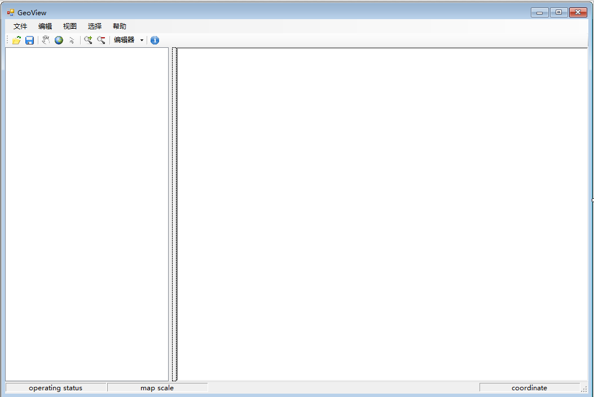
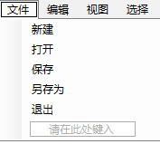
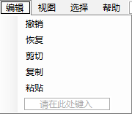
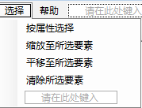
主窗体
说明：
上方为菜单栏，包括下拉菜单和快捷键菜单两部分
中间左侧为图层信息栏，显示图层信息
中间右侧为地图显示控件
下方为状态栏，显示操作状态、地图比例尺、鼠标的地图坐标
下拉菜单栏
快捷键菜单栏
打开 保存 漫游 缩放至全图 选择要素 放大 缩小 编辑器
图层信息
地图显示
操作状态
比例尺
坐标

Slide 31
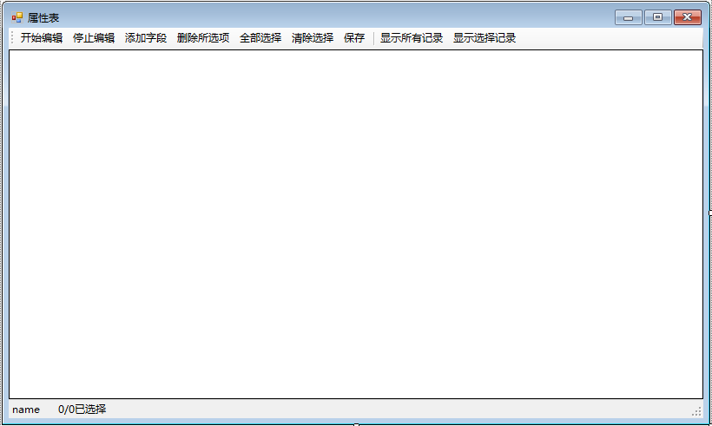
属性表窗体
说明：
上方为操作菜单栏，提供对属性表的编辑操作。
中间为属性表陈列区域
下方为状态栏，显示图层名称和已选择要素数目
菜单栏
属性表展示
图层名称
选择要素数目

Slide 32
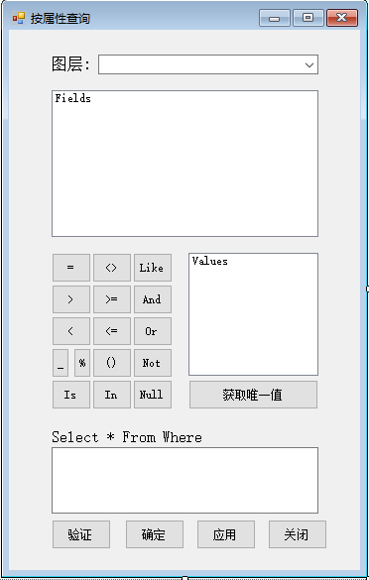
按属性查询要素窗体
说明：
最上方为图层选择下拉菜单
图层选择下方展示选中图层的字段名称
中间为运算符号、逻辑连接词和选中字段唯一值列表
下方为SQL语句输入框，并提供验证操作
图层选择
图层字段
逻辑符号
字段唯一值
SQL语句

Slide 33
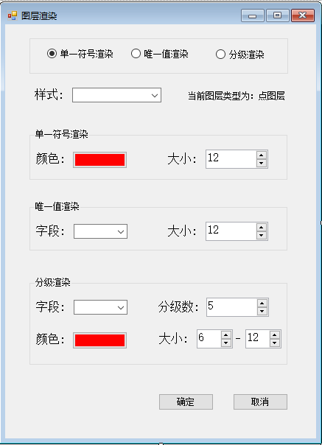
图层渲染窗体
说明：
该窗体为图层渲染窗体
最上方为三种渲染方式的单选框
下方提示当前图层类型，并选择符号样式。若为面图层，则样式下拉框设置为不可选中。
最后依次是三种渲染方式的参数设置，若为面图层，则大小设置为不可选中。
渲染方式
选择符号样式
显示图层类型
参数设置

Slide 34
PART 04
空间数据库设计
空间数据管理方案设计
数据结构设计

Slide 35
空间数据管理方案设计
数据的组织形式自上而下依次为地图-图层-要素。
一个地图可由多个图层组成，每一个图层的内容包括空间数据、属性数据、投影信息和与地图表达相关的渲染信息和注记配置方案等其他信息。我们仅用文件存储空间数据、属性数据和投影信息。其他信息存储于内存之中，在用户使用软件时动态地产生或更改，关闭软件时这些信息也将恢复到默认状态或消失。
地图
图层
空间数据
属性数据
投影信息
其他信息

Slide 36
空间数据管理方案设计——空间数据
.gvshp文件
该文件是一个二进制文件，记录了要素的空间信息。文件头有16bytes，结构如下。

Slide 37
空间数据管理方案设计——空间数据
.gvshp文件
接下来是对每一个要素空间信息的记录，包括头信息和构成要素的部件信息。具体如下

Slide 38

空间数据管理方案设计——属性数据
.dbf文件
一种数据库文件，在Windows和DOS中需用到数据库文件的应用程序中应用广泛。在GeoView中，我们规定：
文件名必须与.gvshp文件名相同；
每个要素有且只有一条记录；
记录的排列顺序与.gvshp文件中要素记录顺序相同。

Slide 39
空间数据管理方案设计——投影
.gvprj文件
该文件为文本格式文件，记录了投影信息。文本第一行为一整数，若为非负整数（0,1,2…）表示投影类型为软件内置的投影类型；若为-1，表示用户自定义投影类型，用户需另起一行，并在接下的一行中提供投影参数，格式为wkt文本格式。例如完整的UTM Zone 10N坐标系的wkt表示法为：
PROJCS["NAD_1983_UTM_Zone_10N",
GEOGCS["GCS_North_American_1983",
DATUM[ "D_North_American_1983",ELLIPSOID["GRS_1980",6378137,298.257222101]],
PRIMEM["Greenwich",0],UNIT["Degree",0.0174532925199433]],
PROJECTION["Transverse_Mercator"],PARAMETER["False_Easting",500000.0],
PARAMETER["False_Northing",0.0],PARAMETER["Central_Meridian",-123.0],
PARAMETER["Scale_Factor",0.9996],PARAMETER["Latitude_of_Origin",0.0],
UNIT["Meter",1.0]]

Slide 40
数据结构设计
moPoint
moPoints
moParts
moMultiPolyline
moMultiPolygon
moFeature
moFeatures
moMapLayer
moLayers
Notes:
面仅介绍数据结构的字段，有关方法详见4.2节。

Slide 41
PART 05
运行设计
文件读取与存储
图层要素与属性编辑
按属性选择

Slide 42
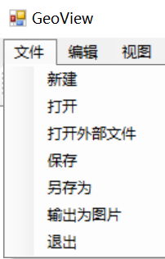
例1：文件读取与存储
a. 系统自定义格式文件（.gvshp）
“文件”菜单栏
1. 新建文件
2. 打开文件
3. 保存文件
点击选项后弹出新建图层窗口，由用户输入图层名称（必选）、
要素几何类型（必选）、
投影方式（可选）
等信息，然后数据管理模块增加对应的moMapLayer对象。
点击选项后数据读写模块调用相应的方法：OpenFile(path As string) As moLayers，
通过给定的文件路径读取本地空间数据文件和同名的属性数据文件以及投影数据文件（若存在），返回moLayers对象以记录图形数据。
点击选项后数据读写模块调用相应的方法：SaveFile(path As string) As void，在指定路径下生成空间数据、属性数据和投影信息文件；
若点击“文件”-“输出为图片”选项，则调用SaveBitmap(path As string) As void，在指定路径下输出成图片。

Slide 43
例1：文件读取与存储
b. 外部文件（.shp）
.shp .dbf .prj .shx
支持打开并读取shapefile文件，不支持shp及其它外部格式文件的新建与存储。
shxFile
shpProjReader
shpFileHeader
dbfFileHeader
shpFileReader
dbfFileManager
moMapLayer

Slide 44
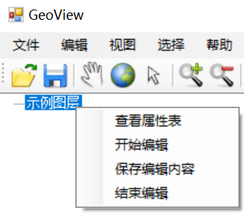
例2：图层要素与属性编辑
a. 非编辑状态下
用户点击选项进入属性表窗体后，可以通过点击菜单栏的按钮进行字段的增加、删除，数据管理模块会对该图层的AttributeFields As moFields属性进行相应的修改，图层的要素集合属性Features As moFeatures中各个要素的Attributes As moAttributes也会相应地增加或删除。

Slide 45
例2：图层要素与属性编辑
b. 编辑状态下 / 01
PART 01：开始编辑
点击选项进入编辑状态，然后可以在主窗体中对图形数据进行编辑，如移动节点、增删节点、增删几何图形，此时数据编辑模块会实现相应的橡皮筋功能并记录用户做出的改变；用户也可以在属性表窗体中修改要素的属性值。

Slide 46
例2：图层要素与属性编辑
b. 编辑状态下 / 02
PART 02：保存编辑内容
数据管理模块对图形数据和属性数据进行相应的修改（先修改内存数据，再同步到文件中），然后通过绘制模块重绘地图。

Slide 47
例2：图层要素与属性编辑
b. 编辑状态下 / 03
PART 03：结束编辑
点击选项后退出编辑状态，若此前用户未点击“保存编辑内容”按钮，会有相应的弹窗提示。

Slide 48
例3：按属性选择
按属性选择
用户点击菜单栏“选择”-“按属性选择”选项后软件弹出对应的“按属性选择”窗体；
先由用户确定选择的图层，然后窗体展示出该图层的所有字段名称；
用户可以通过点击运算符按钮、逻辑连接词按钮、字段唯一值列表按钮构建简单的SQL查询语句；
数据查询模块在内存中完成查询并返回结果，主窗体中对被选中的要素进行高亮显示。

Slide 49
PART 06
项目进度与分工
项目进度
小组分工

Slide 50
项目进度
MyMapObjects
主要界面的设计工作
对shp文件空间数据的读取
Notes:
面仅介绍数据结构的字段，有关方法详见4.2节。

Slide 51
任务分工
贺群超：
Shape文件的读取
自定义格式文件的读取和写入
田力：
窗体的界面设计
系统与用户的交互
点线面图层的渲染
曹仁君：
属性界面内容
要素属性的增删修改
属性查询
王宇航：
MyMapObjects类的维护
点线面数据编辑(包括复制粘贴功能)

Slide 52
GIS设计与应用
敬请批评指正！
（第3组）
主讲人：田力 贺群超
时间：2022年05月20日
Notes:
我图网QQF4D2CD6C74639原创

